Slide 1
——ThinkPHP框架开发之
第5讲 数据库模型类

Slide 2
目 录
CONTENTS
1
定义数据库模型类
2
多表关联查询
3
模型类其他功能支持

Slide 3
目 录
CONTENTS
1
定义数据库模型类
2
多表关联查询
3
模型类其他功能支持

Slide 4
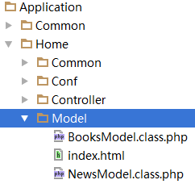
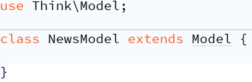
定义数据库模型类
TP内置的Model类已经能够适应大部分应用场景，可以自定义模型类，以方便业务逻辑，以进一步实现业务层和数据层的分离。
自定义模型类
自定义模型类位于当前模块的 Model 目录下，类文件为 模型类名.class.php
模型类一般要继承 \Think\Model 类，这样可以使用Model类提供的基本方法
模型类名命名规则：数据表名Model ； 会自动对应数据库中的指定数据表

Slide 5
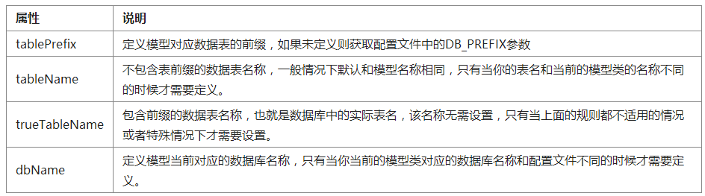
定义数据库模型类
在定义数据库模型类时，可以定义一些特殊属性，以表示当前数据库模型类的附加信息。

Slide 6


定义数据库模型类

Slide 7
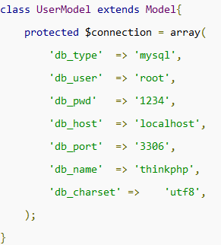
定义数据库模型类
如果在某个模型类里面定义了connection属性的话，则实例化该自定义模型的时候会采用定义的数据库连接信息，而不是配置文件中设置的默认连接信息，通常用于某些数据表位于当前数据库连接之外的其它数据库。

Slide 8
目 录
CONTENTS
1
定义数据库模型类
2
多表关联查询
3
模型类其他功能支持

Slide 9
多表关联查询
多个数据表相互关联时，可以使用原生SQL语句进行数据库CURD操作，也可以使用TP提供的关联模型（RelationModel）。
TP支持的关联类型：
一对一关联：One_To_One，包括HAS_ONE 和 BELONGS_TO 。
用户和用户档案：用户 has one 用户档案，用户资料 belongs to 用户
一对多关联：ONE_TO_MANY，包括HAS_MANY 和 BELONGS_TO。
商品和分类： 商品 belongs to 分类，分类 has many 商品
多对多关联：MANY_TO_MANY。
商品和用户：每种商品可能被多个用户购买，每个用户可能购买多个商品

Slide 10
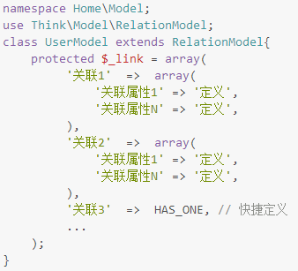
多表关联查询
定义多表关联的模型类：
模型类要继承 \Think\Model\RelationModel 类；
所有的关联定义都统一在模型类的 $_link 成员属性里面定义。

Slide 11
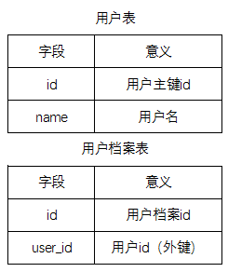
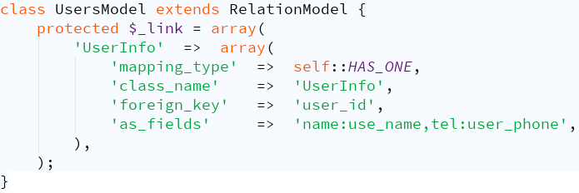
一对一关联的实现
实例：用户表和用户档案表
has_one：用户 has one 用户档案

Slide 12
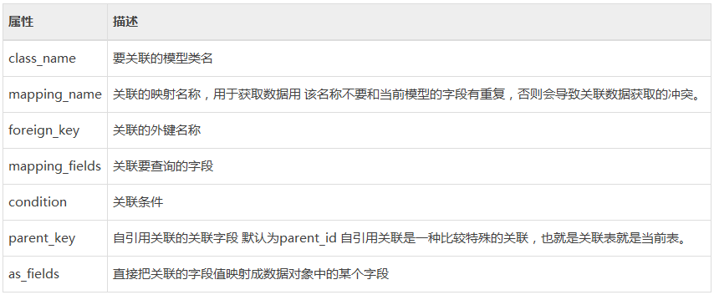
一对一关联的实现
实例：用户表和用户档案表
belongs_to：用户档案 belongs to 用户

Slide 13
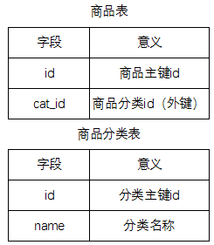
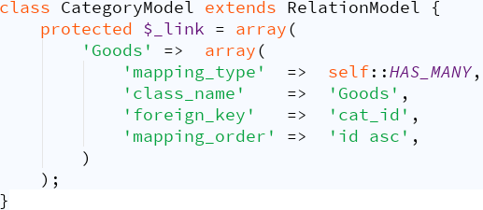
一对多关联的实现
实例：商品表和分类表
has_many：分类 has many 商品

Slide 14
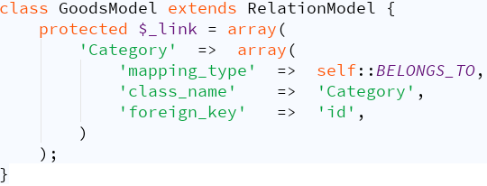
一对多关联的实现
实例：商品表和分类表
belongs_to：商品 belongs to 分类

Slide 15
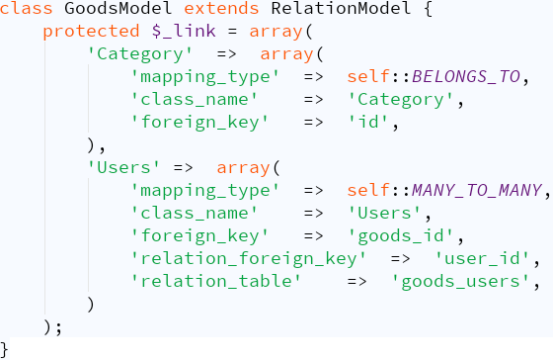
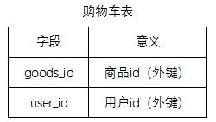
多对多关联的实现
实例：商品和用户关联生成购物车表
many_to_many：用户 many to many 商品
many_to_many：商品 many to many 用户

Slide 16
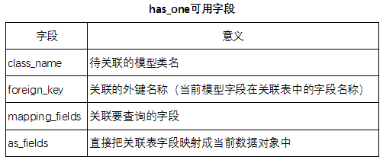
多表关联定义小结
一对一关联：
分清楚 has_one 和 belongs_to 的关系，定义表模型时，选择使用哪一个。
一般 belongs_to 用于自身表关联情况（无限分类菜单）。

Slide 17
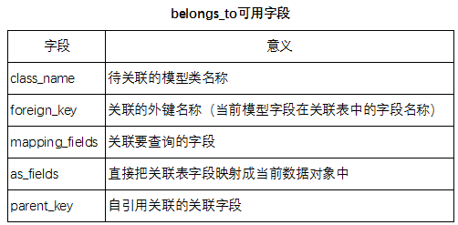
多表关联定义小结
一对一关联：
分清楚 has_one 和 belongs_to 的关系，定义表模型时，选择使用哪一个。
一般 belongs_to 用于自身表关联情况（无限分类菜单）。

Slide 18
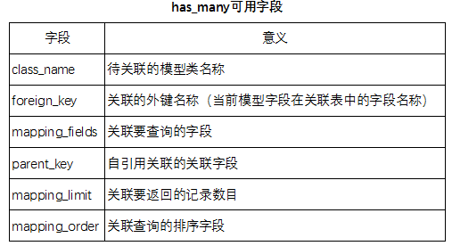
多表关联定义小结
一对多关联：

Slide 19
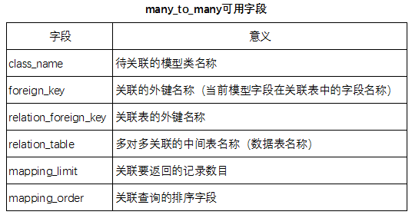
多表关联定义小结
多对多关联：
两个子表均需要定义多对多关联；中间表不需要定义模型类。

Slide 20

关联查询
直接获取关联数据：
获取所有关联表的数据： 模型对象名 -> relation(true) -> 查询方法（）
获取单个关联表的数据： 模型对象名 -> relation(关联表名称) -> 查询方法（）

Slide 21
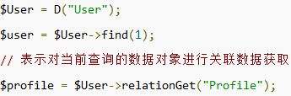
关联查询
在已有数据对象基础上获取关联数据：

Slide 22
关联写入、删除和更新
关联写入
第1步：构造待插入数据（关联数据要使用二维数组形式）
第2步：关联写入， 数据表模型对象名 -> relation(true) -> add( 待插入数据对象 )
关联删除
同关联查询，直接添加 relation( ) 链式操作即可
关联更新
基本同“关联写入”操作

Slide 23
目 录
CONTENTS
1
定义数据库模型类
2
多表关联查询
3
模型类其他功能支持

Slide 24
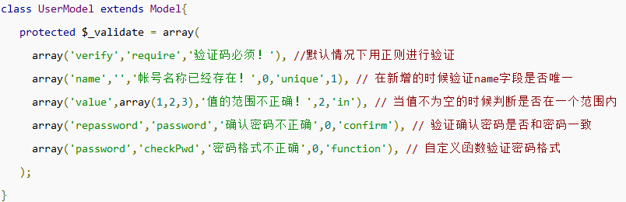
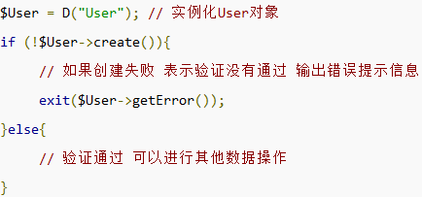
自动验证
自动验证是TP模型层提供的一种数据验证方法，可以在使用create创建数据对象的时候自动进行数据验证。
定义验证规则
数据验证操作

Slide 25

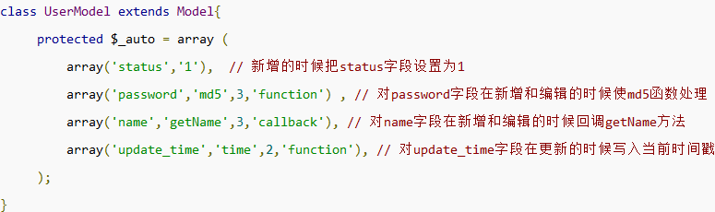
自动完成
自动完成是TP提供用来完成数据自动处理和过滤的方法，使用create方法创建数据对象的时候会自动完成数据处理。
定义自动完成规则
使用自动完成功能

Slide 26
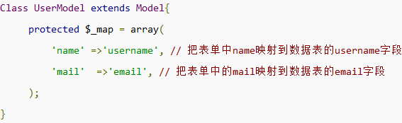
字段映射
字段映射功能可以让你在表单中隐藏真正的数据表字段，而不用担心放弃自动创建表单对象的功能。
这样，在表单里面就可以直接使用name和mail名称作为表单数据提交了。我们使用create方法创建数据对象的时候，会自动转换成定义的实际数据表字段。

Slide 27
感谢聆听！
THANK YOU FOR YOUR ATTENTION
Notes:
27

